Slide 1
Sobre la ambición fortalecida Claudio Forner

Slide 2
Qué es ambición?

Slide 3
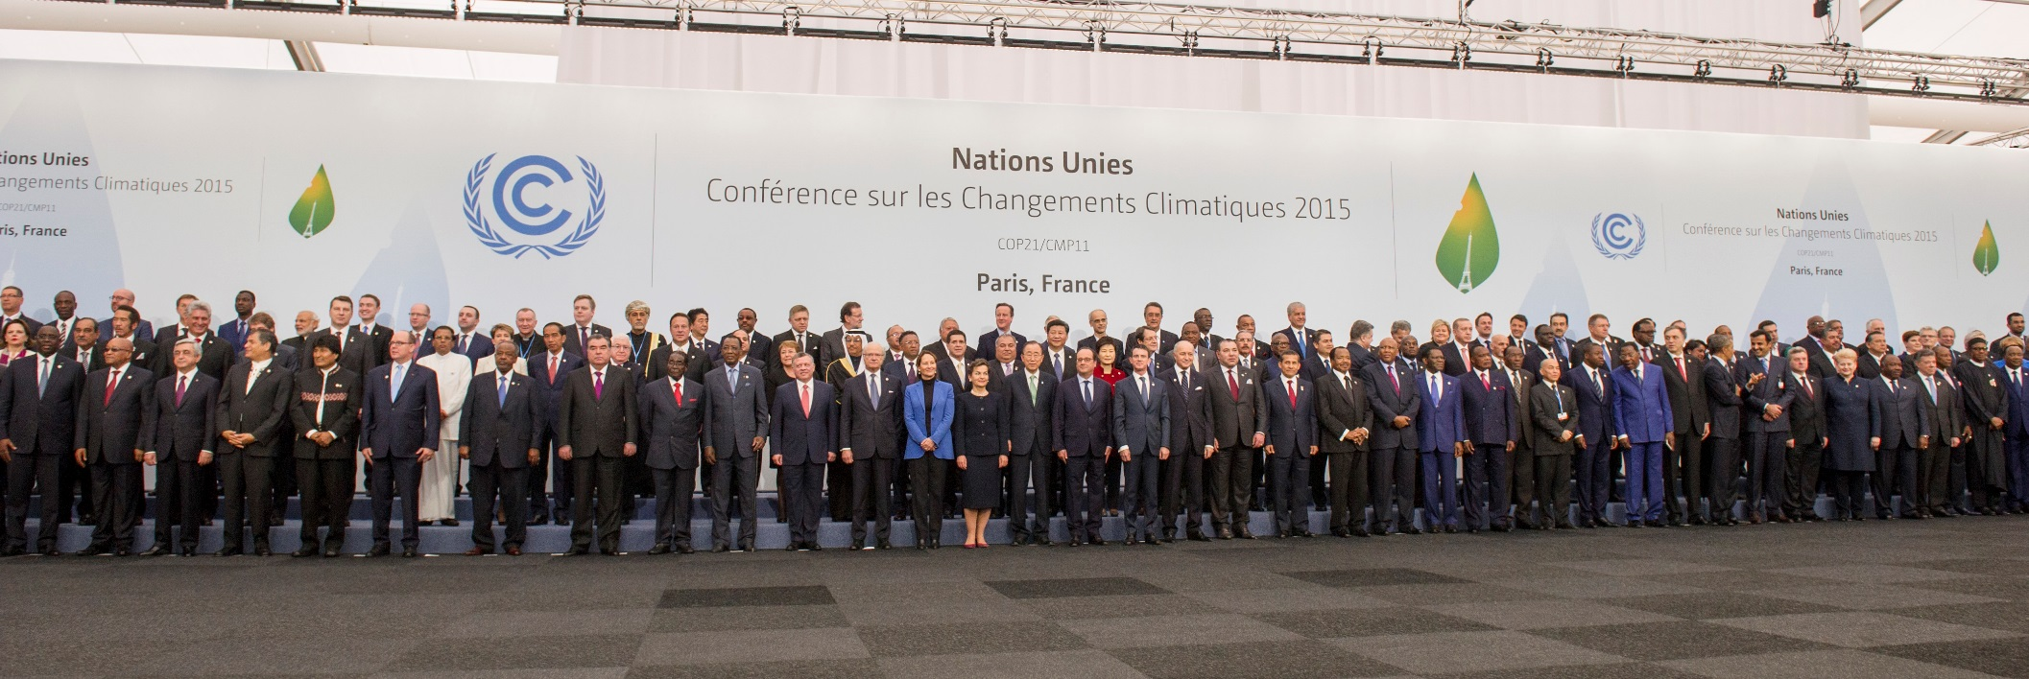

Slide 4
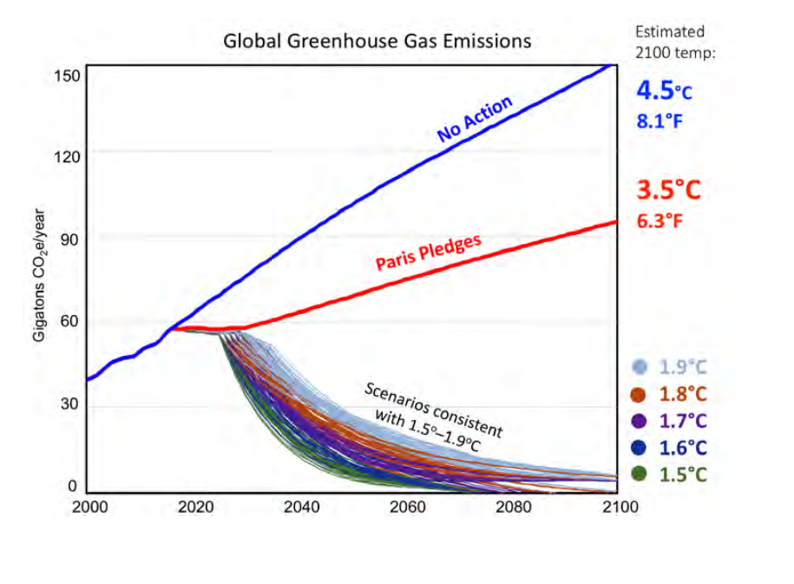
El acuerdo de Paris

Slide 5
Qué significa, entonces, aumentar la ambición?
Incremento de las metas de reducción, expansión de la cobertura, esfuerzos adicionales de adaptación
Nuevas políticas y medidas
Mejoras técnicas y legales en la base

Slide 6
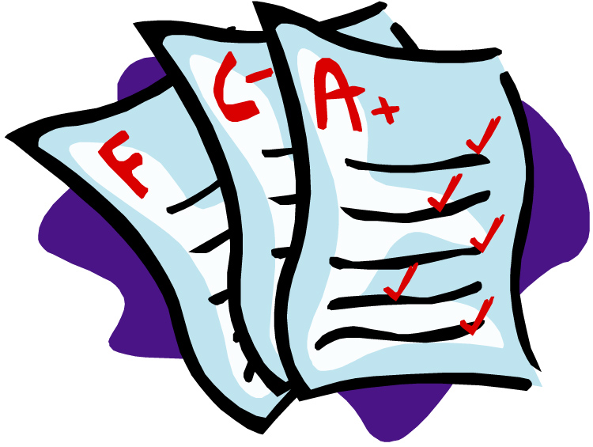
Por qué aumentar la ambición?

Slide 7
NDCs en 2020 – Quién? Qué?
Partes cuya NDC contiene un plazo hasta 2025: comunicar una nueva NDC y continuar haciéndolo cada cinco años
Parties cuya NDC contiene un plazo hasta 2030: actualizar su NDC y continuar haciémndolo cada cinco años
Las Partes recobieron también una invitación para comunicar estrategias de largo plazo

Slide 8
La cumbre del clima
Una oportunidad sinigual para elevar la importancia política de los esfuerzos de implementación
Nueve áreas de trabajo
En cuanto a mitigación:
Descarbonización para el 2050
Incremento de la ambición de los NDCs
Metas relacionadas

